Slide 1
LTサークル
2023/12/14
最近気になっている技術
SIT 2 高橋 龍之介

Slide 2
Webアプリケーション開発
ソフトウェアエンジニア

Slide 3
Webアプリケーション開発
フルスタック
型安全

Slide 4
T3 Stack

Slide 5
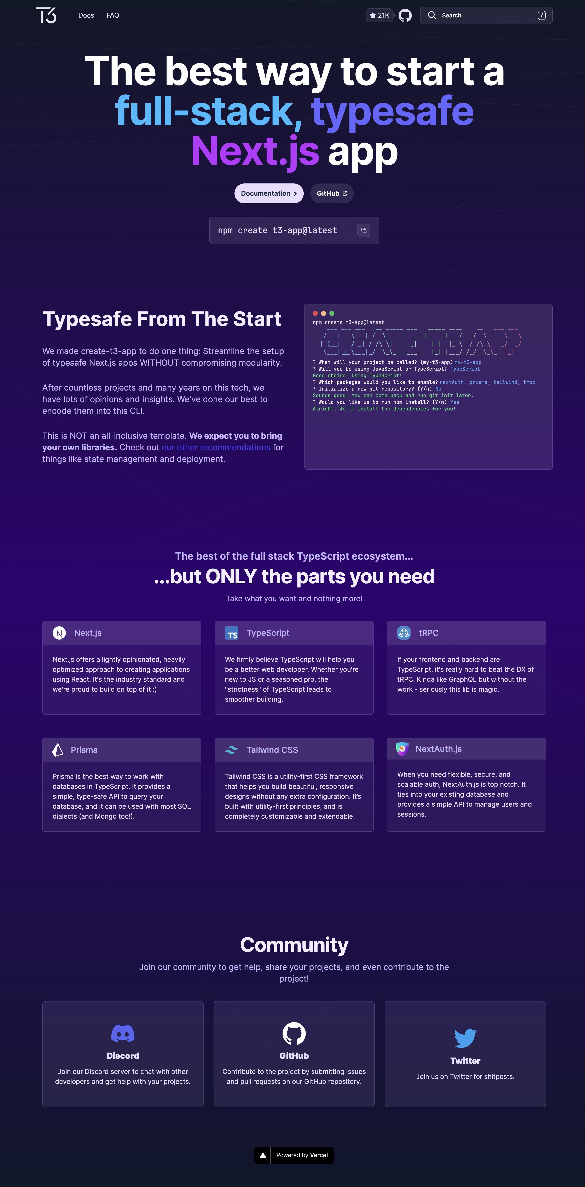
T3 Stack
https://create.t3.gg/

Slide 6
T3 Stack
最新のおすすめ技術セットパック

Slide 7
T3 Stack

Slide 8
tRPC - T3 Stack
https://trpc.io/

Slide 9
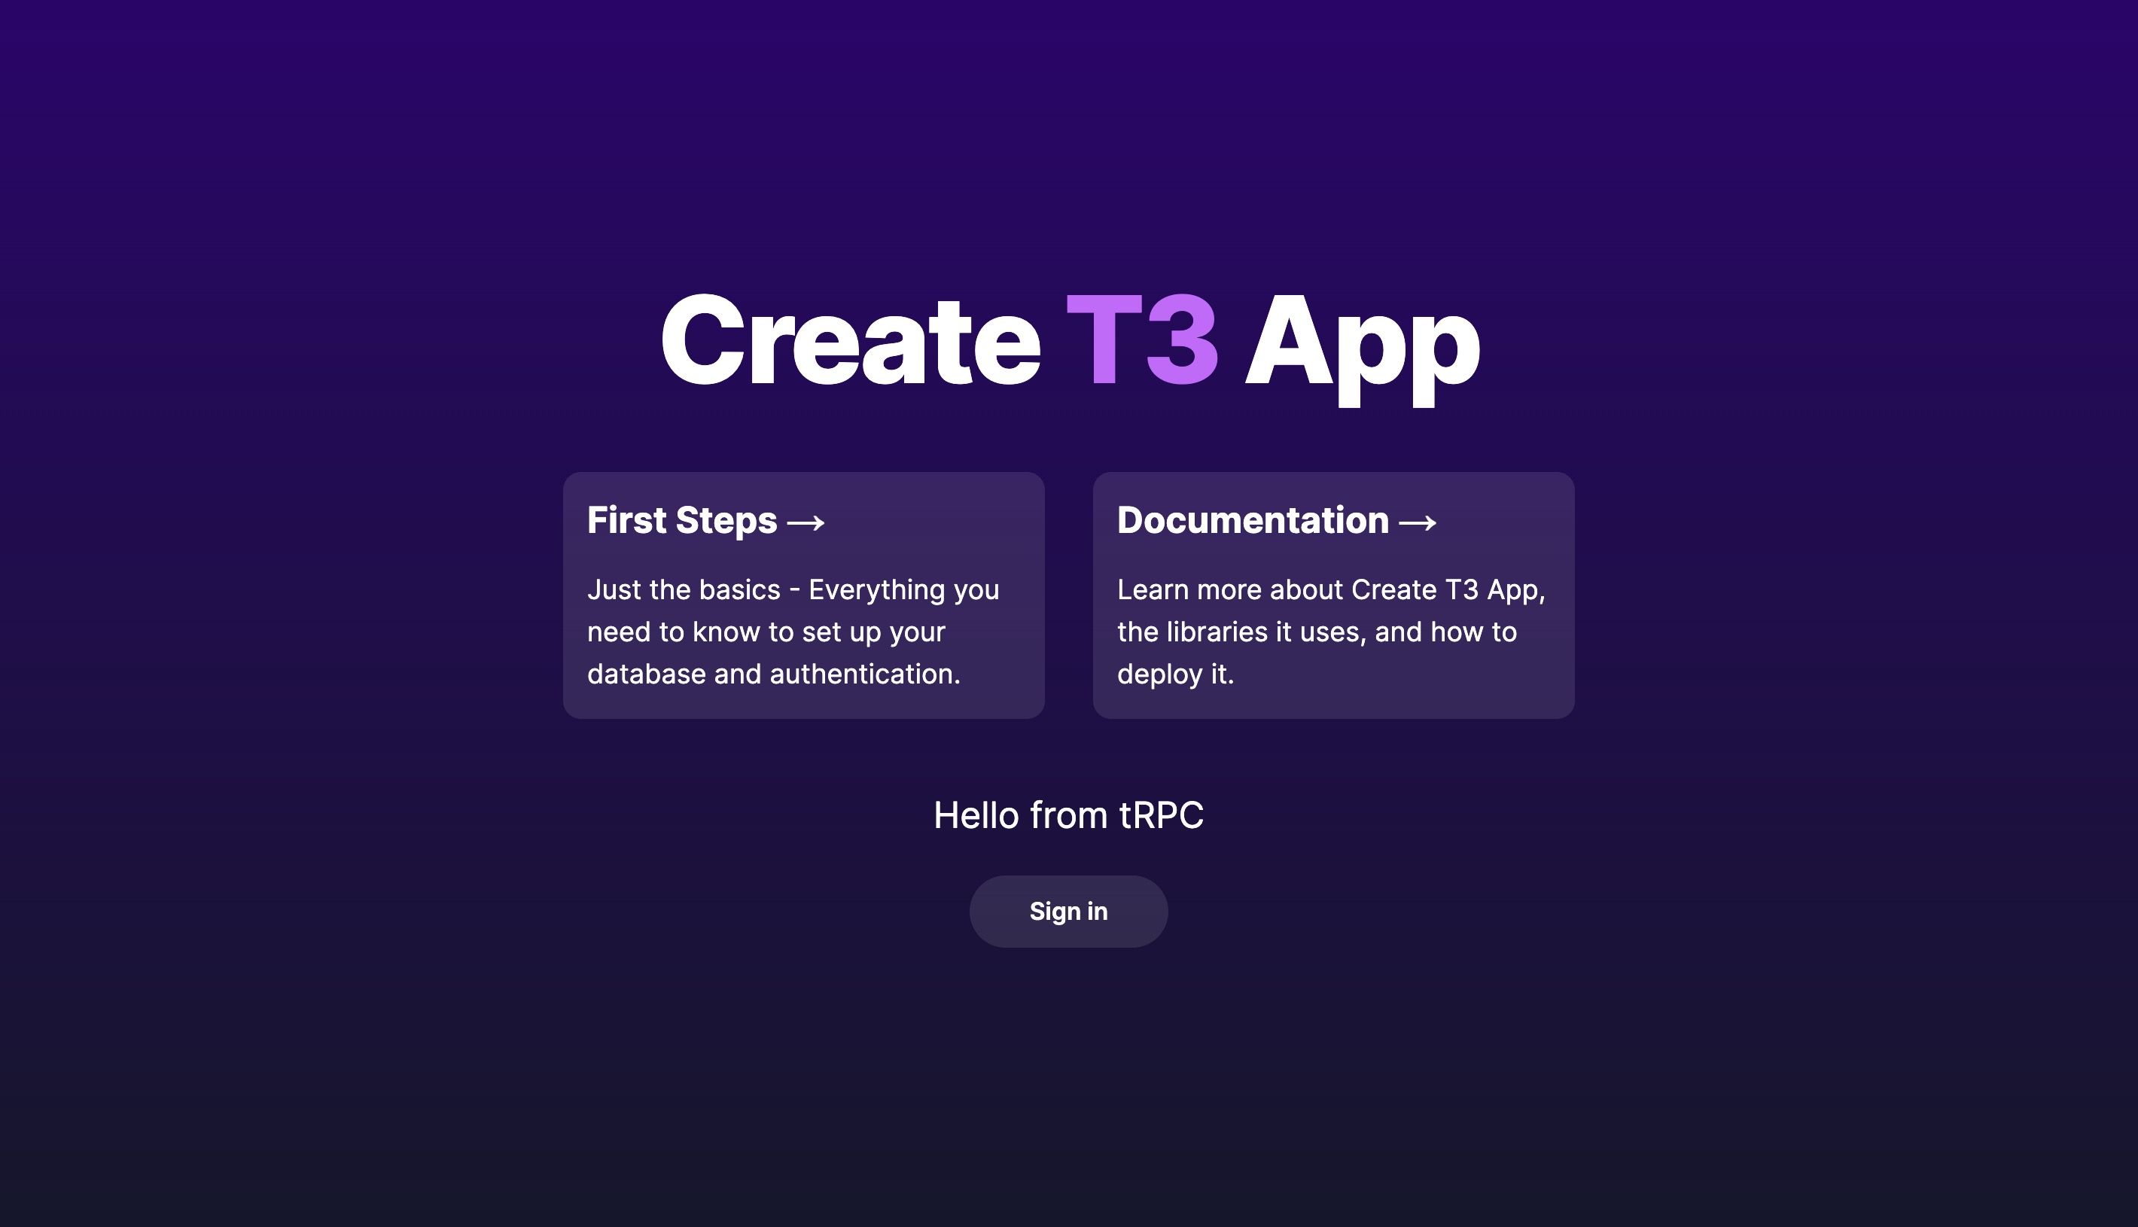
T3 Stack

Slide 10
T3 Stack
フルスタックで
タイプセーフな
Webアプリ

Slide 11
とっても便利で、革新的な技術だけど、
T3 Stack
まだ実験的な内容も多く、情報も少ない。
使う際は 自己責任で！

Slide 12
ご清聴ありがとうございました！

